Slide 1
Fases en el Desarrollo de un Programa
TEMA 1: INTRODUCCIÓN

Slide 2
Contenidos
1
Qué es un programa
2
Necesidad de traducción
3
Tipo de traductores
4
Desarrollo de aplicaciones JAVA2

Slide 3

QUÉ ES UN PROGRAMA
Es un conjunto de instrucciones que le dice
qué hacer al ordenador.
DERECHA
DERECHA
ARRIBA
IZQUIERDA
ARRIBA
DERECHA
DERECHA
DERECHA
ARRIBA
…

Slide 4

NECESIDAD DE TRADUCCIÓN
Al programador y a la máquina les cuesta hablar el mismo idioma. Por eso se inventaron los programas traductores.
Bla Bla Bla Bla …
TRADUCTOR
01100010111011…

Slide 5
TIPOS DE TRADUCTORES
1
COMPILADOR
El programa original (fichero fuente) sólo se traduce una vez, creando un nuevo archivo (fichero ejecutable) que puede ejecutarse cuantas veces se desee.
Fichero Fuente
F. Ejecutable
DERECHA
DERECHA
ARRIBA
IZQUIERDA
ARRIBA
DERECHA
DERECHA
DERECHA
ARRIBA
…
0010
0010
1111
0000
1111
0010
0010
0010
1111
…
Ejecución
COMPILACIÓN
Ejecución
Ejecución
Trayecto.txt
Trayecto.exe

Slide 6
TIPOS DE TRADUCTORES
2
INTÉRPRETE
El programa es traducido cada vez que se
desea ejecutar.
Fichero Fuente
DERECHA
DERECHA
ARRIBA
IZQUIERDA
ARRIBA
DERECHA
DERECHA
DERECHA
ARRIBA
…
INTERPRETACIÓN
EJECUCIÓN
INTERPRETACIÓN
EJECUCIÓN
INTERPRETACIÓN
EJECUCIÓN
Trayecto.txt

Slide 7
TIPOS DE TRADUCTORES
3
COMPILADOR + INTÉRPRETE
Es el modelo empleado en JAVA.
El programa es compilado la primera vez a un formato intermedio.
El archivo resultante debe ser interpretado cada vez que desee ejecutarse.
Fichero Fuente
Bytecode
DERECHA
DERECHA
ARRIBA
IZQUIERDA
ARRIBA
DERECHA
DERECHA
DERECHA
ARRIBA
…
INTERPRETACIÓN
EJECUCIÓN
COMPILACIÓN
INTERPRETACIÓN
EJECUCIÓN
(javac.exe)
INTERPRETACIÓN
EJECUCIÓN
…
Trayecto.class
Máquina Virtual Java
(java.exe)
Trayecto.java

Slide 8


VENTAJAS DE LA TRADUCCIÓN JAVA
El Bytecode puede ejecutarse en cualquier plataforma
que disponga de un intérprete (máquina virtual) JAVA
Fichero Fuente
Bytecode
JVM PC
Ejecución
DERECHA
DERECHA
ARRIBA
IZQUIERDA
ARRIBA
DERECHA
DERECHA
DERECHA
ARRIBA
…
COMPILACIÓN
JVM MAC
Ejecución
(javac.exe)
…
JVM PDA
Ejecución
Trayecto.java
Trayecto.class

Slide 9
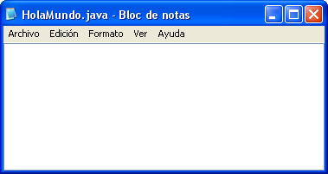
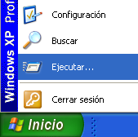
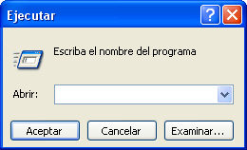
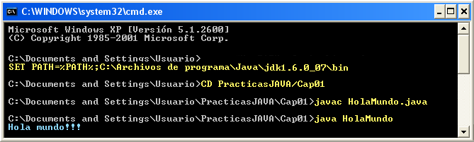
Ejemplo de Compilación + Interpretación
1
2
3
class HolaMundo
{
public static void main (String[] args)
{
System.out.println("Hola mundo!!!");
}
}
cmd
4

